Slide 1
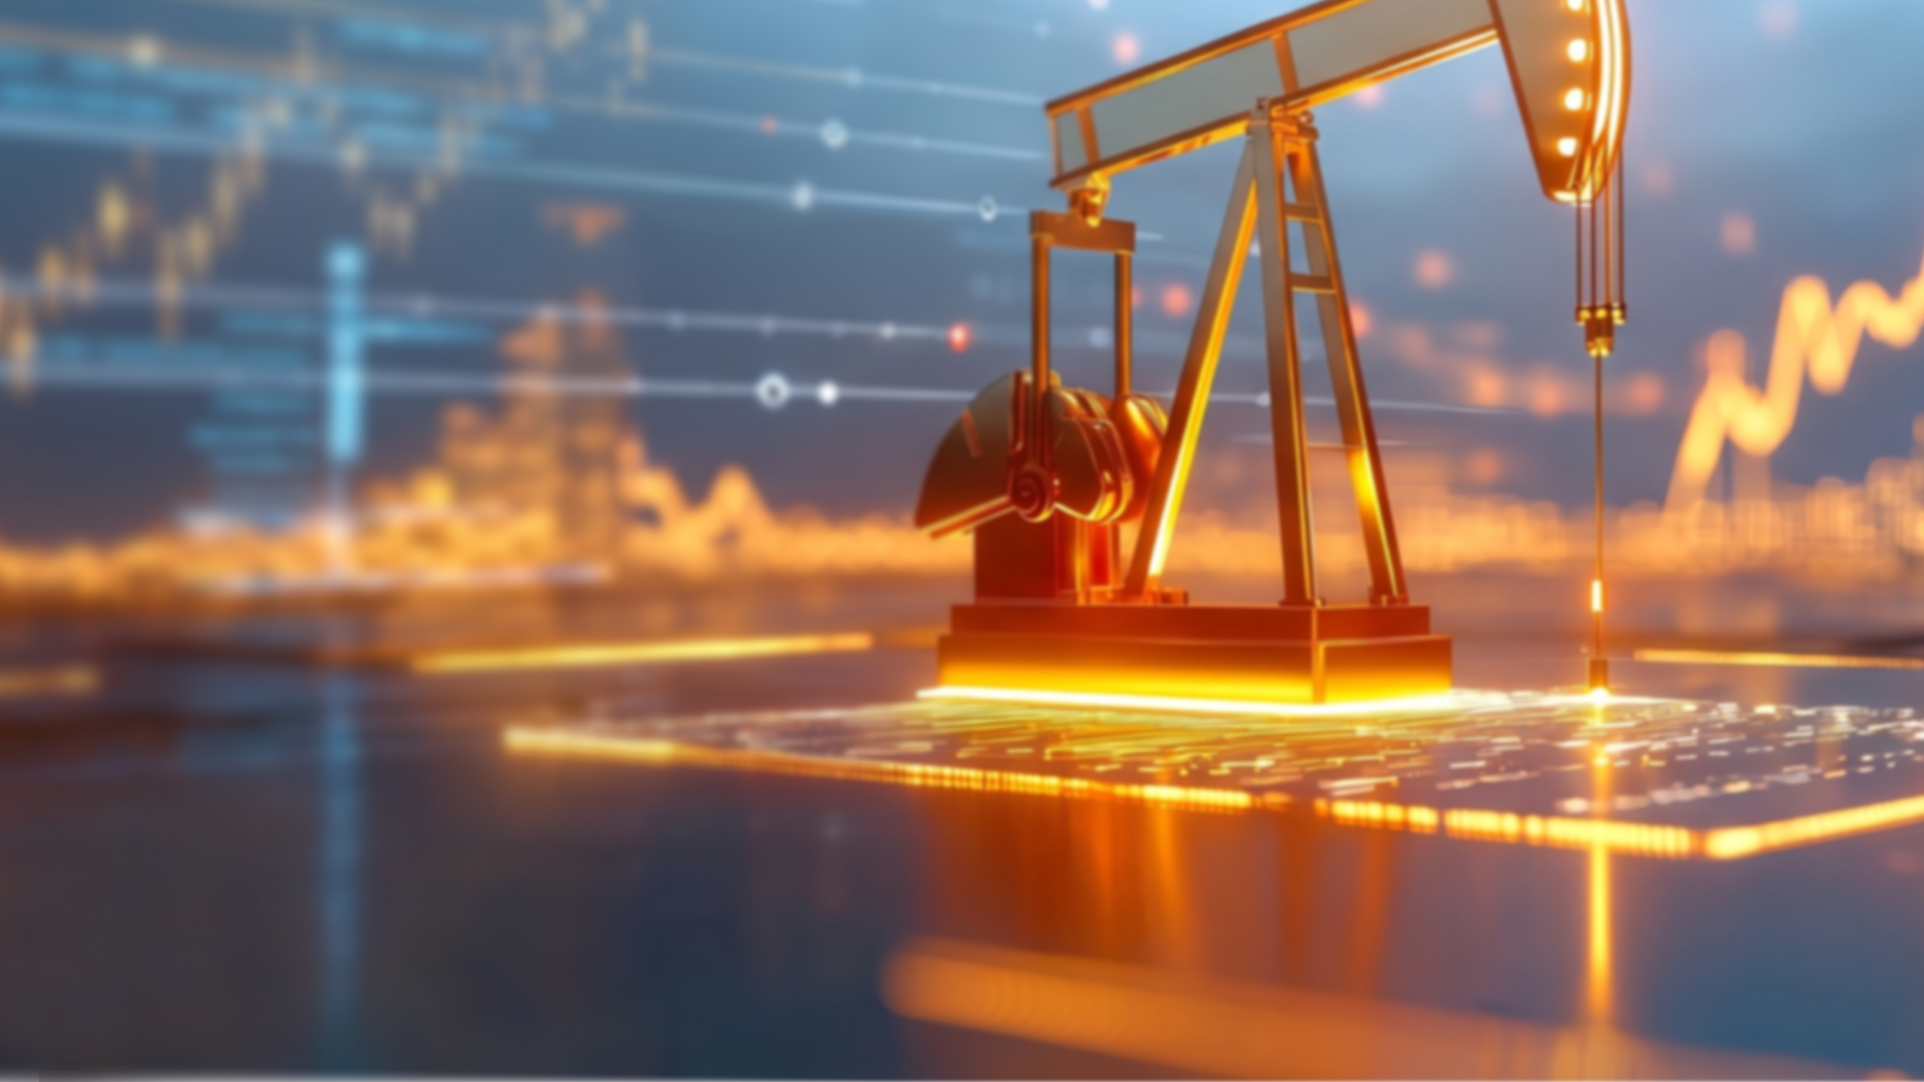


ДЕНЬ
НЕФТЯНИКА
2026
ПОДАРКИ, КОТОРЫЕ РАБОТАЮТ
КАЖДЫЙ ДЕНЬ.
НАБОРЫ ДЛЯ СОТРУДНИКОВ И ПАРТНЁРОВ.

Slide 2
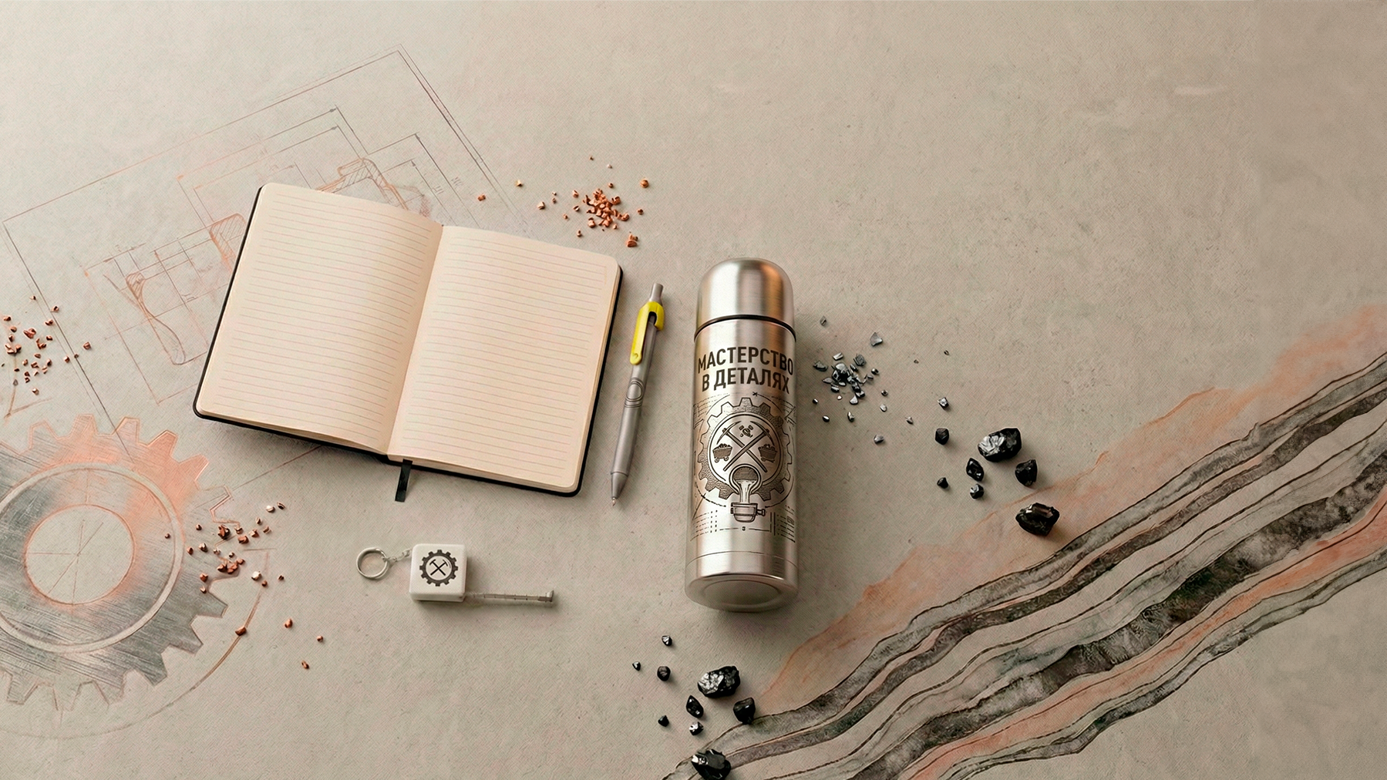
FUNKY
АРТ. 21209
SNAKE
АРТ. 19603
КАПСУЛА
«МАСТЕРСТВО
В ДЕТАЛЯХ»
Закалено временем. Проверено делом.
Акцент на премиальном металле и долговечности.
ВАРИАНТЫ КАСТОМИЗАЦИИ
Термос и ручка: круговая лазерная гравировка.
Брелок-рулетка: тампопечать.
Бизнес-блокнот: УФ-печать.
.
БРЕЛОК-РУЛЕТКА
АРТ. 7305
HENRY
АРТ. 5804

Slide 3
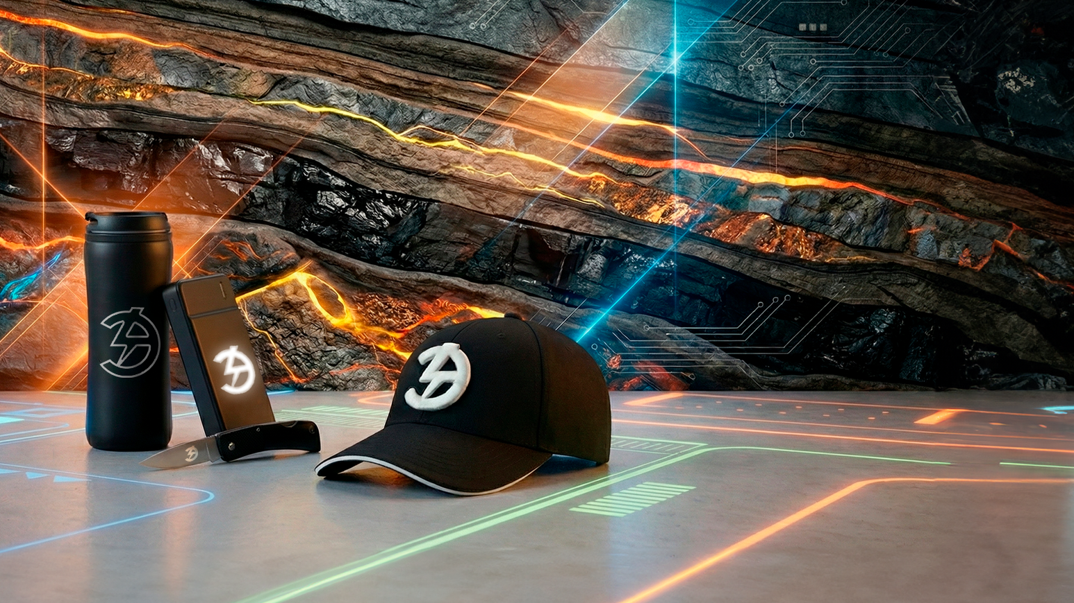
FLOCK
АРТ. 33100
КАПСУЛА
«ЭНЕРГИЯ НЕДР»
Свет и энергия
в каждой тонне.
Акцент на автономности
и безопасности.
ВАРИАНТЫ КАСТОМИЗАЦИИ
Термокружка: круговая лазерная гравировка.
Универсальный аккумулятор: гравировка (вскрывает подсветку).
Нож складной: гравировка.
Бейсболка: 3D-вышивка.
FLASH 10
АРТ. 37178
LIBERTY SANDWICH
АРТ. 25435
BOMBER
АРТ. 349579

Slide 4
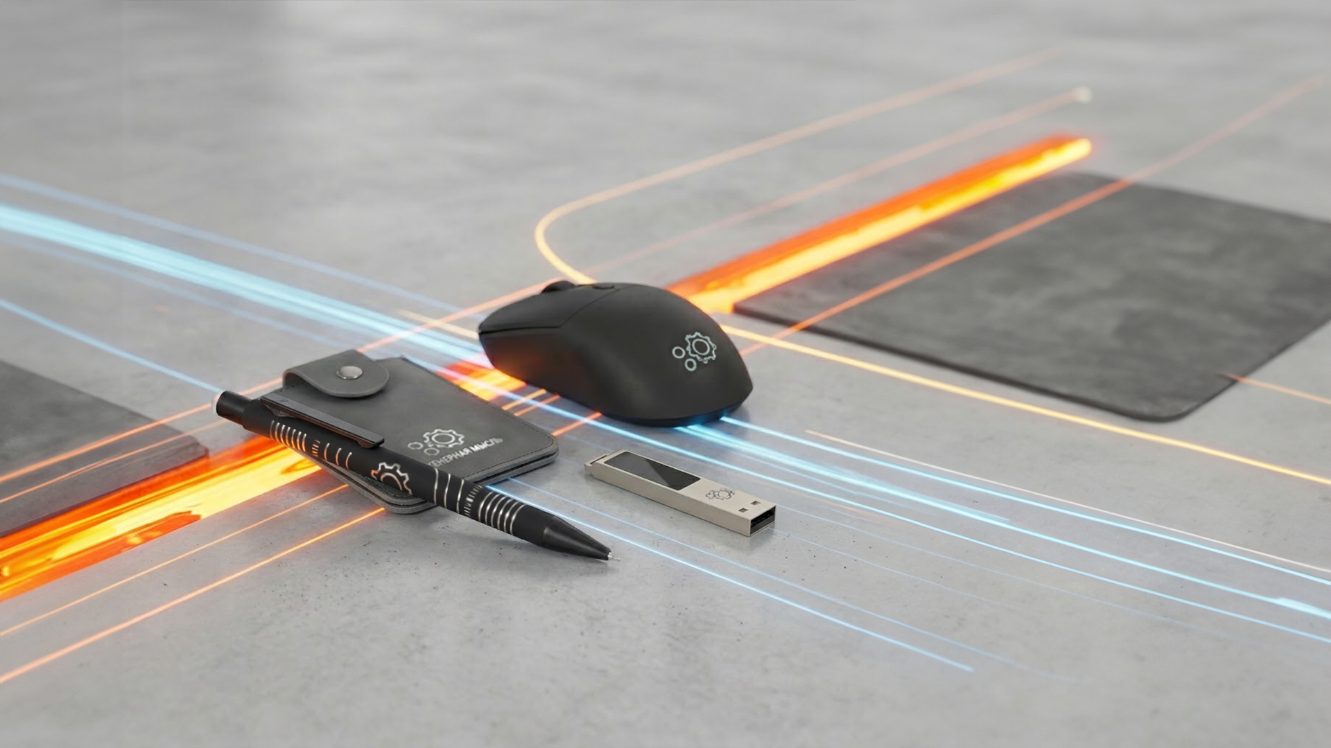
PULSE
АРТ. 39001
КАПСУЛА
«ИНЖЕНЕРНАЯ МЫСЛЬ»
Точность в расчётах. Надёжность в деталях.
Технологичный мерч.
ВАРИАНТЫ КАСТОМИЗАЦИИ
Ручка: круговая лазерная гравировка.
Чехол для карт: тиснение серебряной фольгой.
Беспроводная мышь: УФ-DTF.
Flash-карта: гравировка.
LUMA
АРТ. 19732
FACTOR BLACK
АРТ. 40394
LED
АРТ. 19341

Slide 5
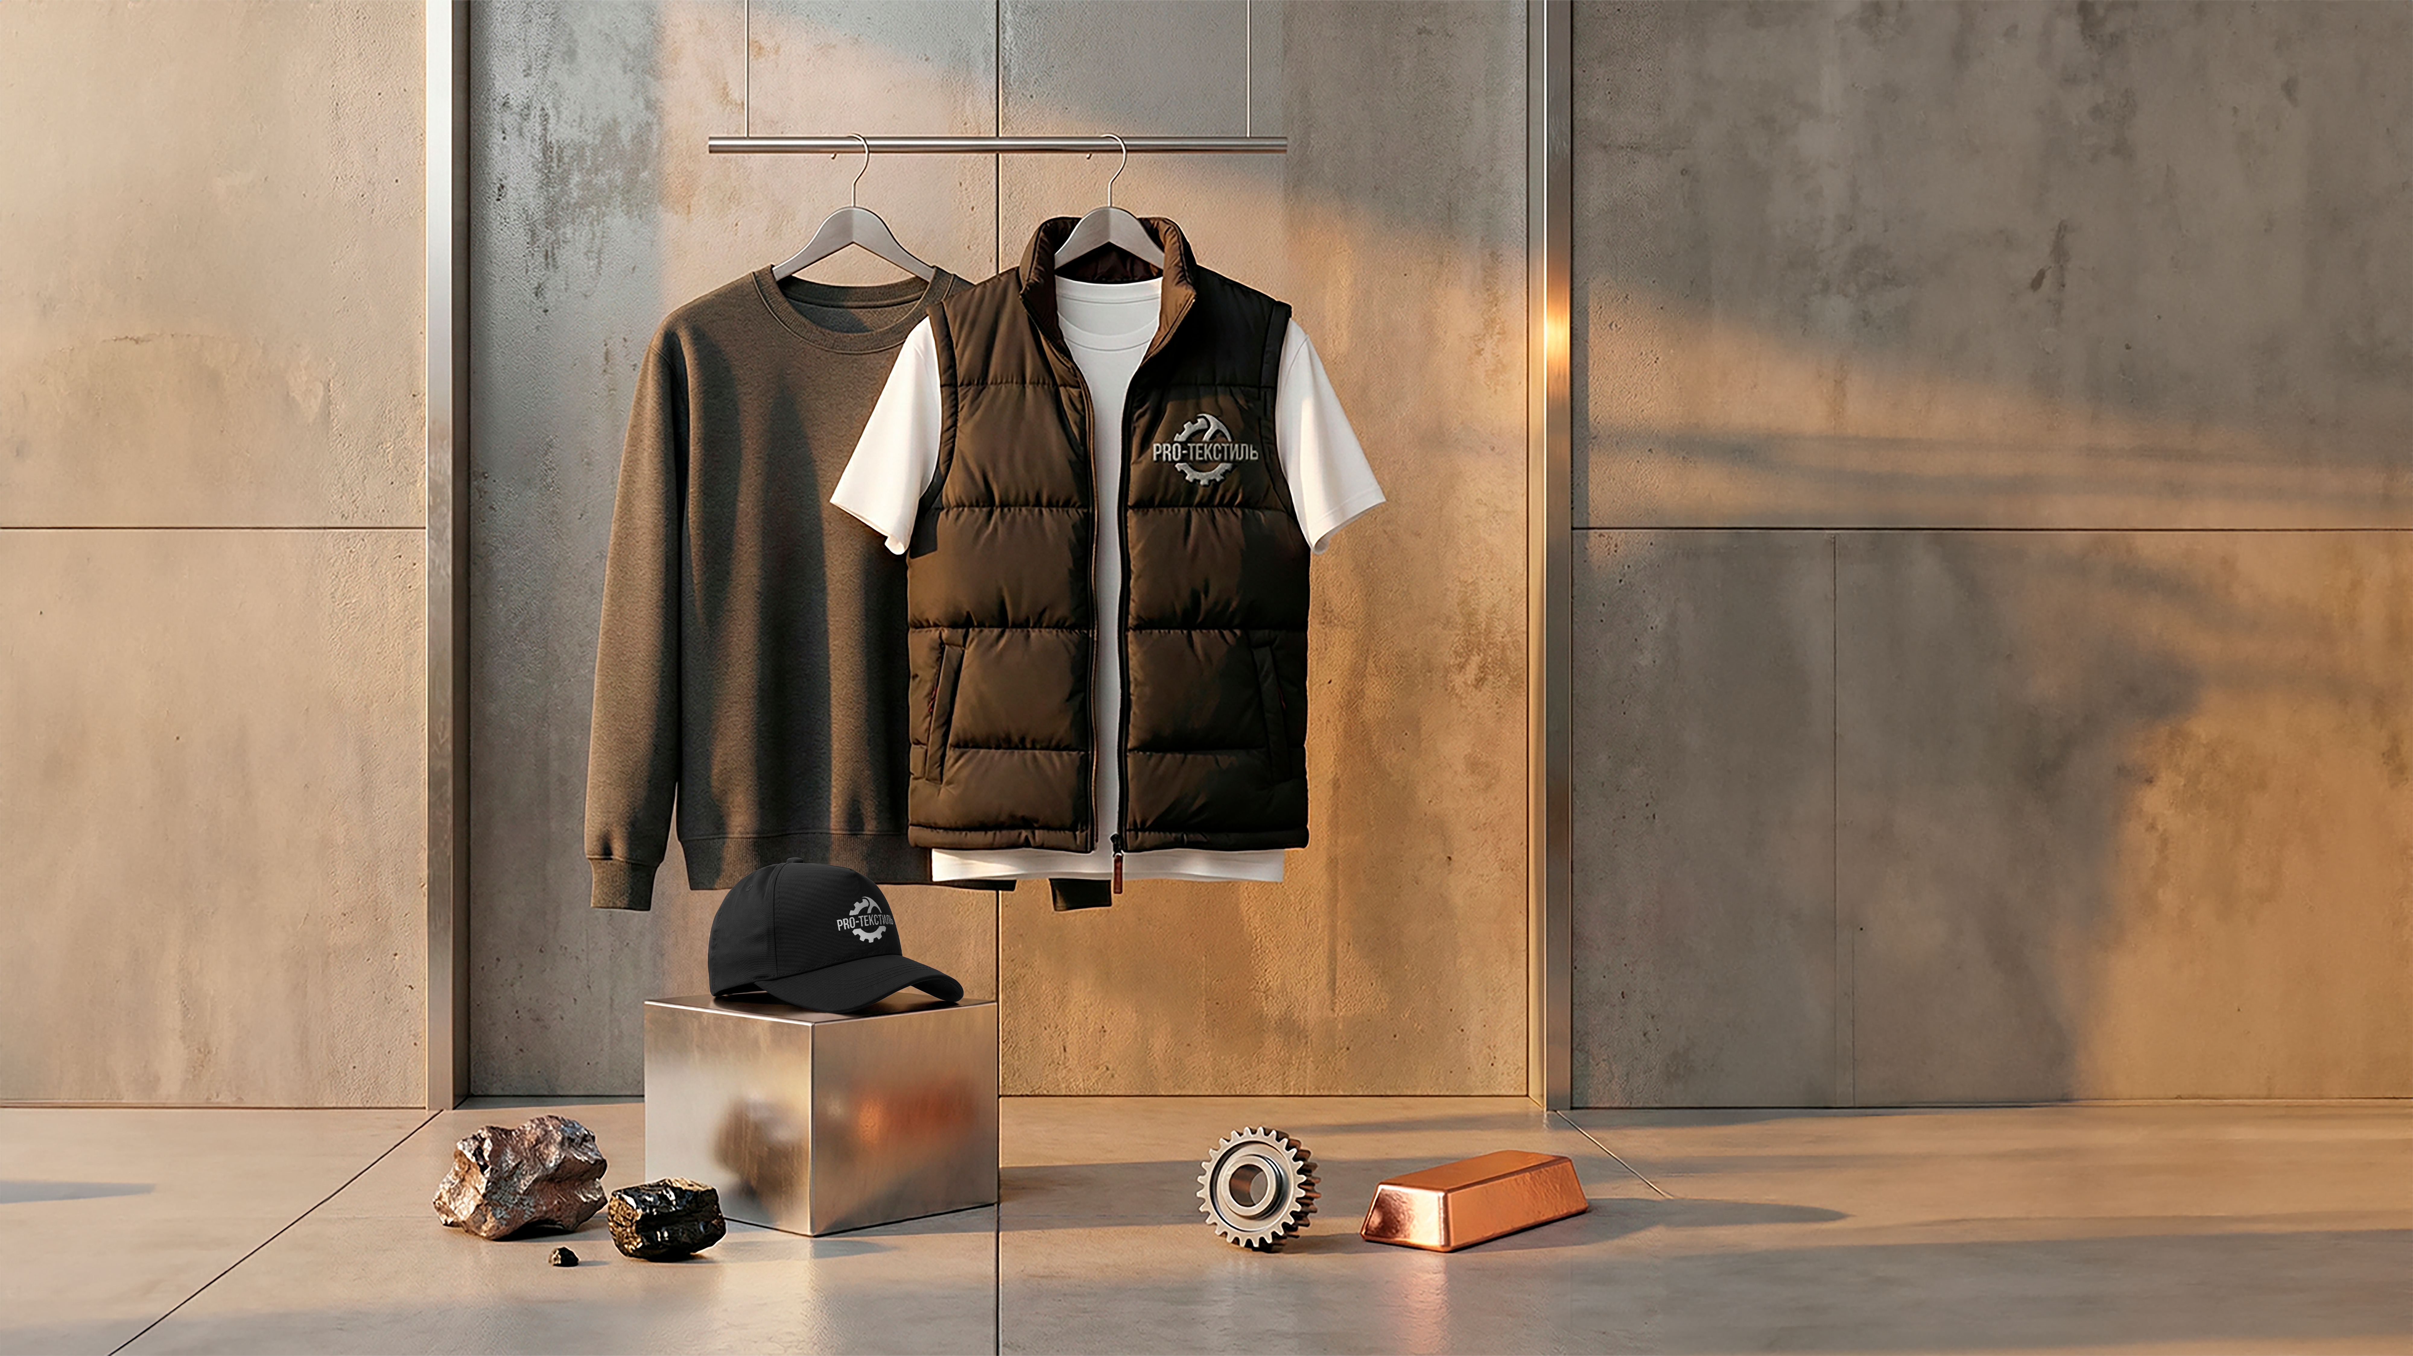
ANTARES 260
АРТ. 52100
WARM 210T
АРТ. 744002
КАПСУЛА
«PRO-ТЕКСТИЛЬ»
Команда, которая двигает горы.
Комфорт и корпоративный стиль на любой площадке.
ВАРИАНТЫ КАСТОМИЗАЦИИ
Жилет: вышивка.
Бейсболка: термотрансфер.
Толстовка свитшот: флекстран.
Футболка унисекс:
вышивка шеврона.
REGENT 150
АРТ. 711380
BREEZE 150
АРТ. 50504

Slide 6
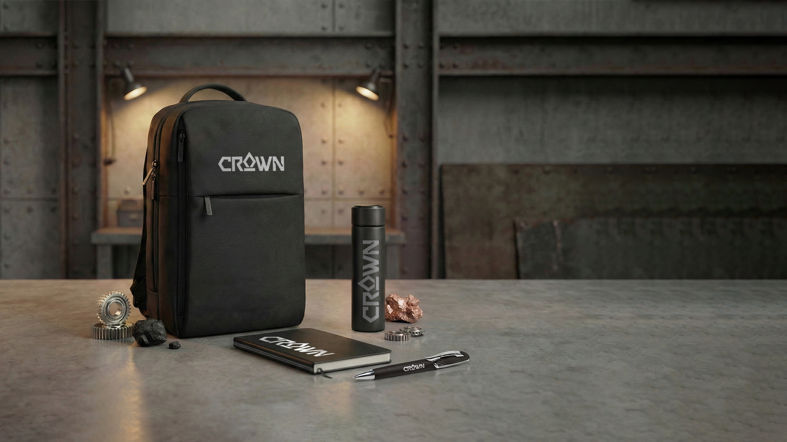
LINK
АРТ. 971701
КАПСУЛА
«ЖЕЛЕЗНЫЙ СТАТУС»
Статус, отлитый в металле.
Фокус на технологичности, эксклюзивности и эстетике тяжелого металла.
ВАРИАНТЫ КАСТОМИЗАЦИИ
Рюкзак: цифровой трансфер DTF.
Термос: круговая гравировка.
Ежедневник недатированный: УФ-печать.
Ручка шариковая: тампопечать.
THERMO
АРТ. 3517_p
FORCE
АРТ. 40301
MUSE
АРТ. 24745

Slide 7
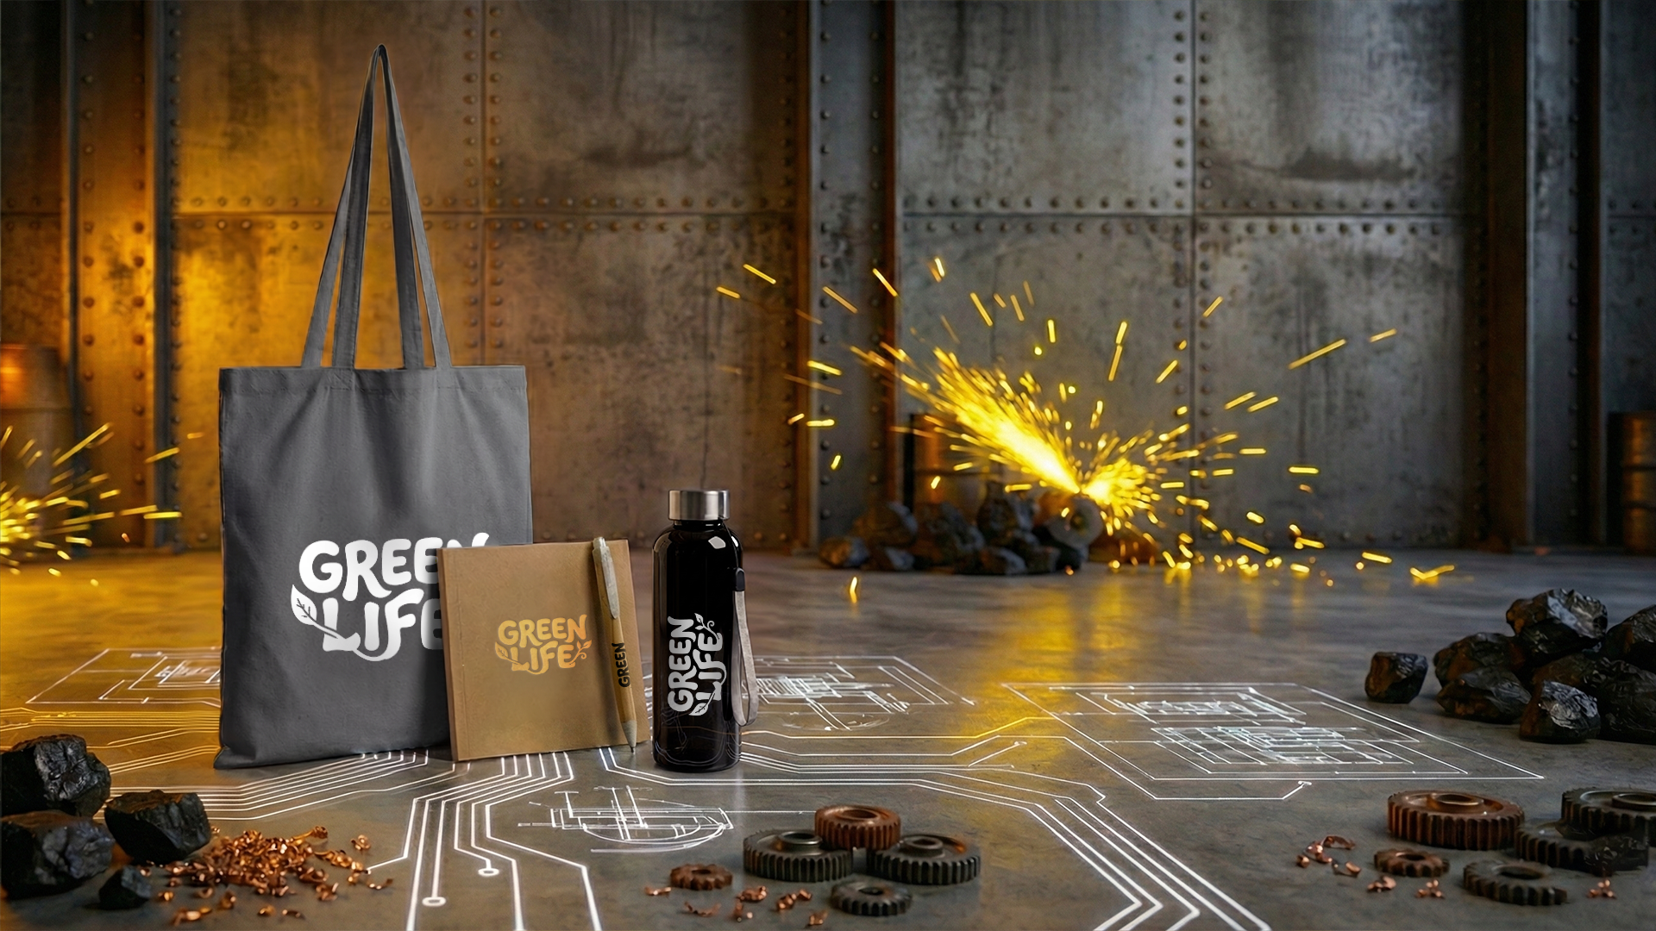
ECO 116
АРТ. 16102
КАПСУЛА
«ЭКО-ПРОМЫСЕЛ»
Будущее отрасли —
в балансе с природой.
Капсула с эко-посылом, демонстрирующая ответственность современной промышленности.
ВАРИАНТЫ КАСТОМИЗАЦИИ
Шоппер: термотрансфер.
Скетчбук: шелкография.
Бутылка для воды: круговая
УФ-печать.
Ручка шариковая: цифровой трансфер DTF.
BLOCK
АРТ. 33900
N17
АРТ. 38017
WATER
АРТ. 40315

Slide 8
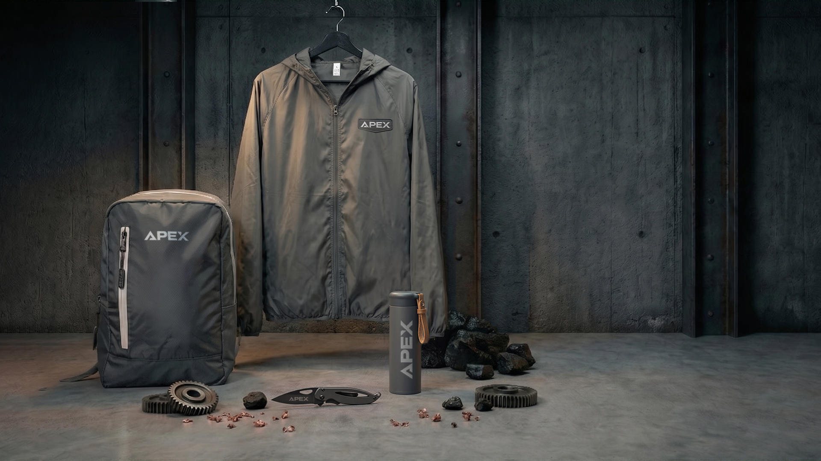
COLIN
АРТ. 52103
КАПСУЛА
«ГЛУБИНА РЕСУРСА»
Сверхпрочные материалы
и эргономичный дизайн.
Масштаб и мощь добывающей отрасли через тактильные материалы.
ВАРИАНТЫ КАСТОМИЗАЦИИ
Рюкзак: термотрансфер.
Термос: круговая гравировка.
Нож: гравировка.
Ветровка унисекс: вышивка шеврона.
SHINE
АРТ. 199013
THIAM
АРТ. 345457
STRIPE
АРТ. 40005

Slide 9
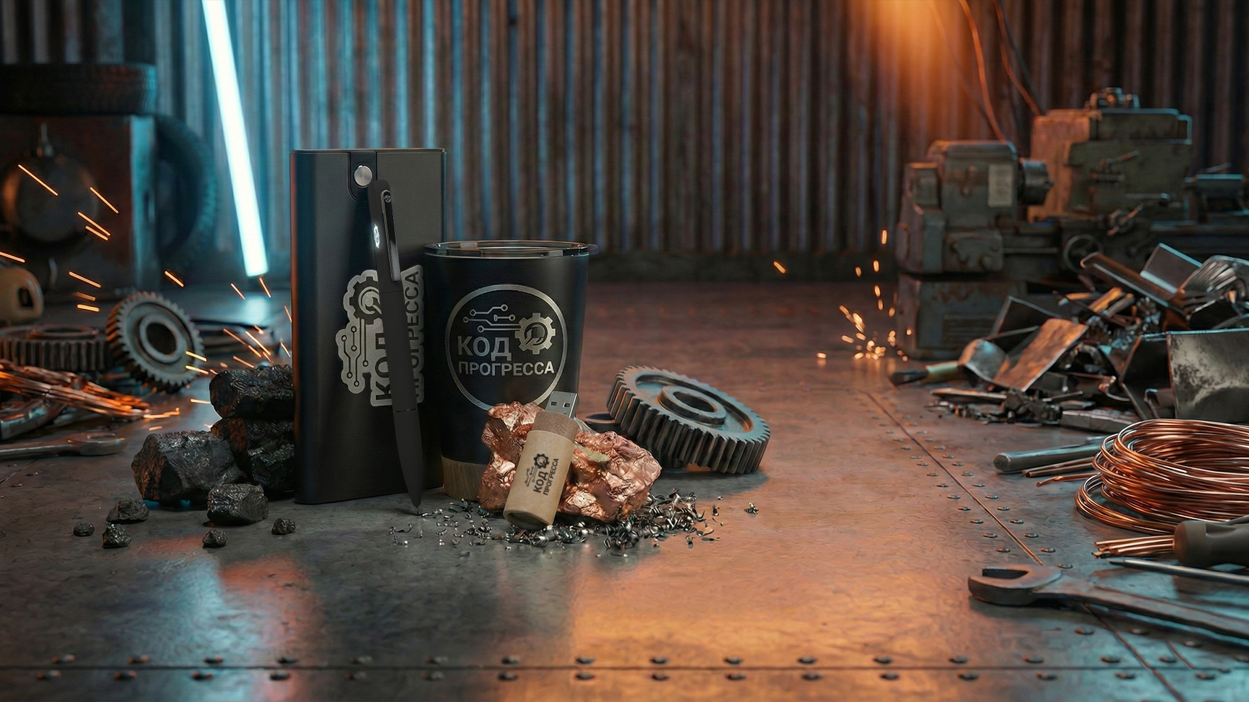
SAFE 10
АРТ. 37173
КАПСУЛА
«КОД ПРОГРЕССА»
Мерч для ценителей безупречного исполнения
в каждой детали.
Для тех, кто проектирует сложные механизмы
и управляет цифровым производством.
ВАРИАНТЫ КАСТОМИЗАЦИИ
Термокружка: круговая гравировка.
Аккумулятор: УФ-DTF.
Ручка: гравировка.
USB flash-карта: тампопечать.
CARBON
АРТ. 33502
NEO
АРТ. 40403
TUBE
АРТ. 19334

Slide 10
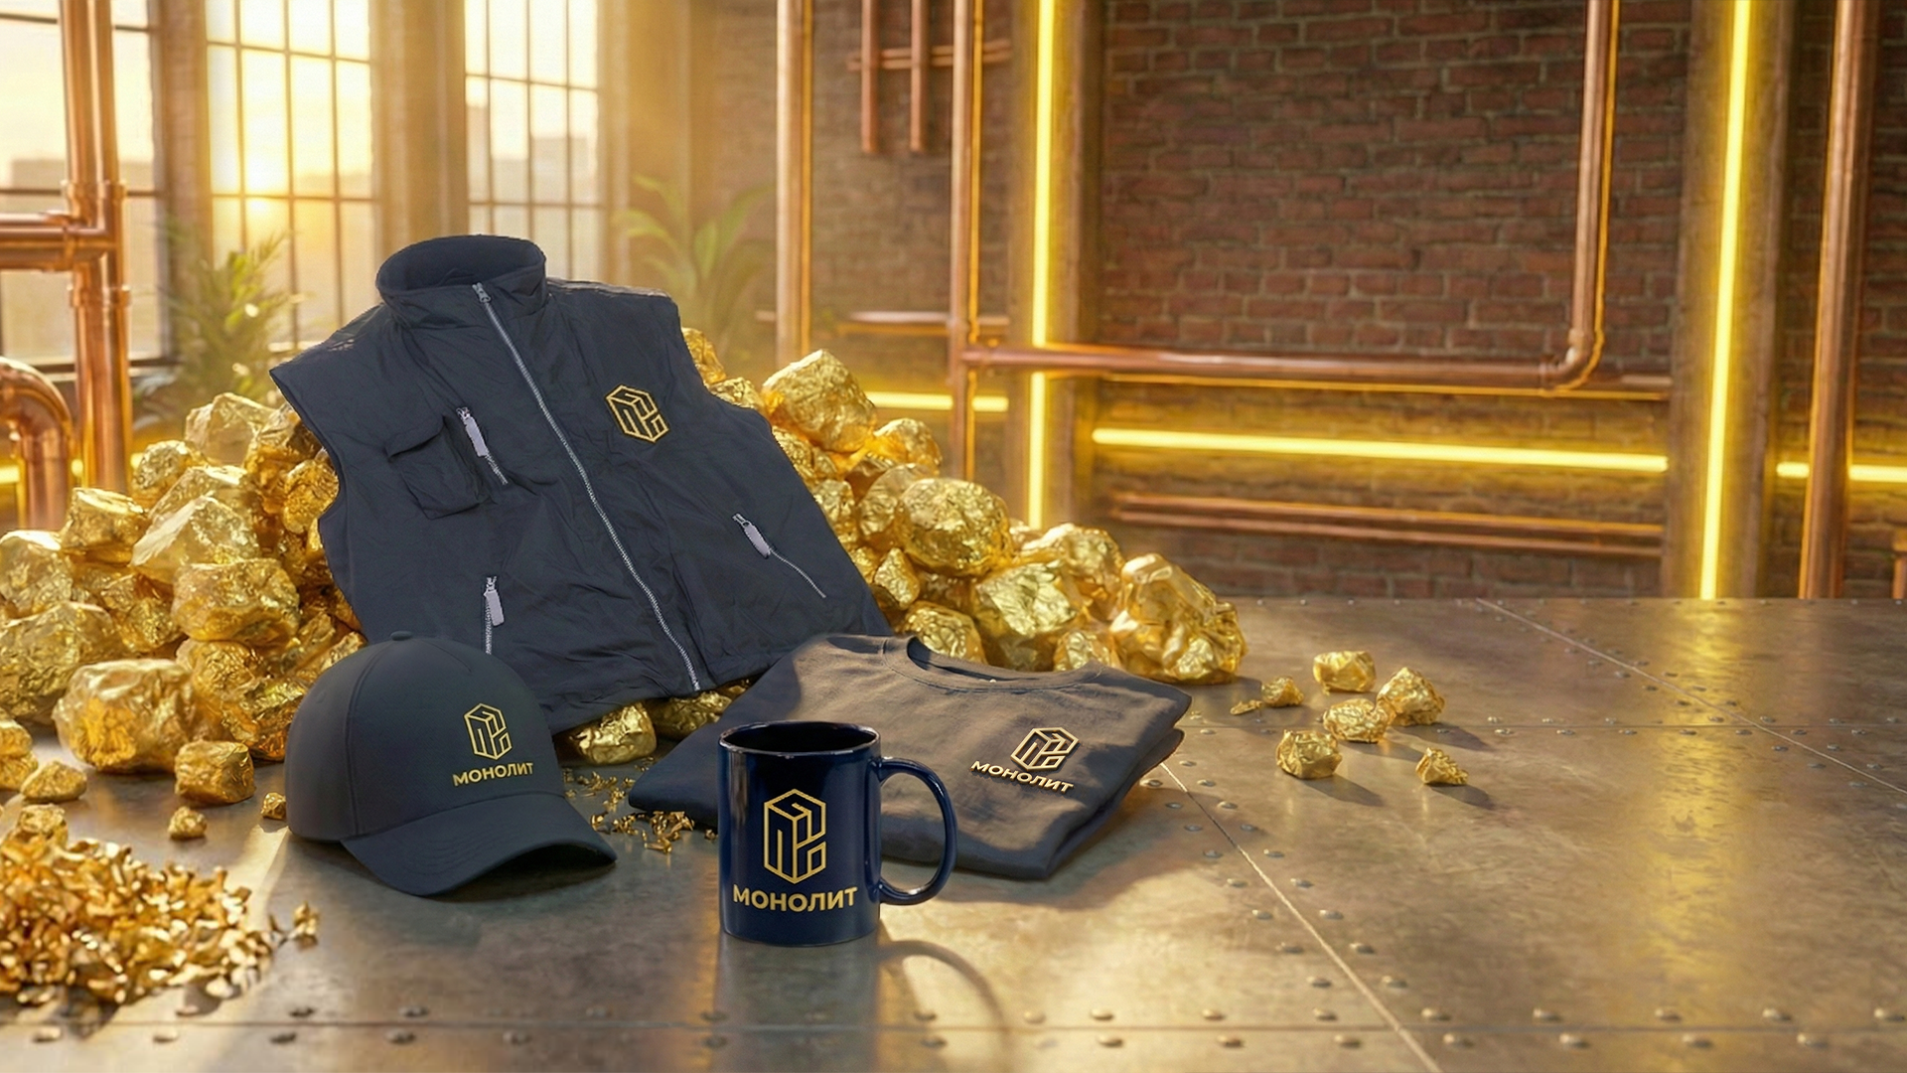
PORTUGAL
АРТ. 39987
КАПСУЛА «МОНОЛИТ»
Базовая капсула, вдохновленная эстетикой металлов и полезных ископаемых.
Практичные материалы
и минималистичный дизайн.
ВАРИАНТЫ КАСТОМИЗАЦИИ
Бейсболка: термотрансфер.
Жилет: вышивка шеврона.
Кружка: деколь.
Футболка: флекстран.
IMPERIAL 190
АРТ. 711500
VALLEY
АРТ. 50505
DECOL
АРТ. 23516

Slide 11
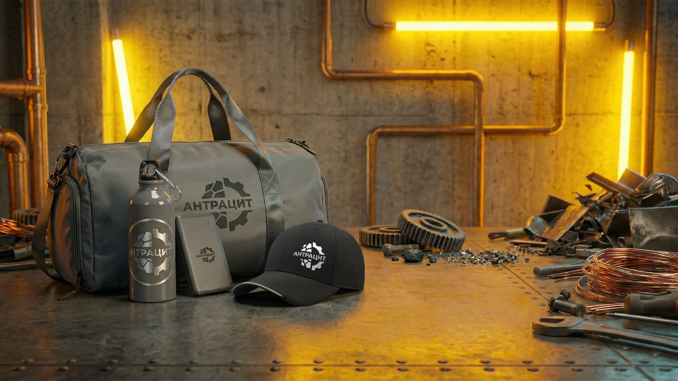
GYM
АРТ. 16814
КАПСУЛА «АНТРАЦИТ»
Технологичный сет, отражающий мощь добывающей отрасли.
Сочетание текстур и серого цвета символизирует энергию природных ресурсов.
ВАРИАНТЫ КАСТОМИЗАЦИИ
Сумка: цифровой трансфер DTF.
Бутылка для воды:
круговая гравировка.
Аккумулятор: тампопечать.
Бейсболка: термотрансфер.
ESTORIL
АРТ. 25407
MENTO
АРТ. 7120
RIB 10
АРТ. 37170

Slide 12
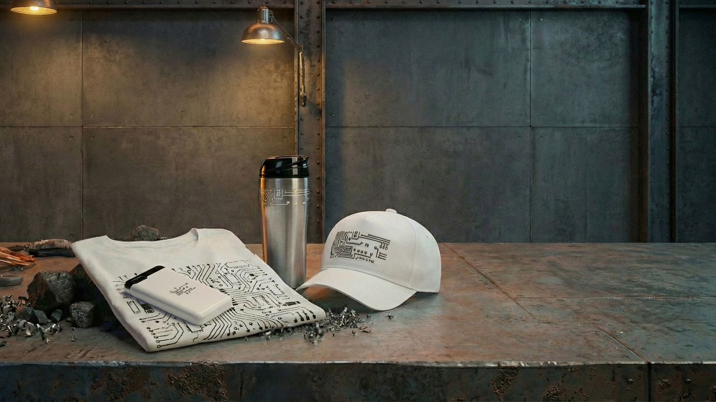
КАПСУЛА «КОНСТРУКТИВ»
Капсула, подчёркивающая точность инженерной мысли.
Набор фокусируется
на функциональности
и системности.
ВАРИАНТЫ КАСТОМИЗАЦИИ
Термокружка:
круговая гравировка.
Бейсболка: вышивка.
Аккумулятор: тампопечать.
Футболка: шелкография.
CLICK
АРТ. 46000
ANKARA 190
АРТ. 351002
FORTUNA
АРТ. 50501
NUM 10
АРТ. 37171

Slide 13
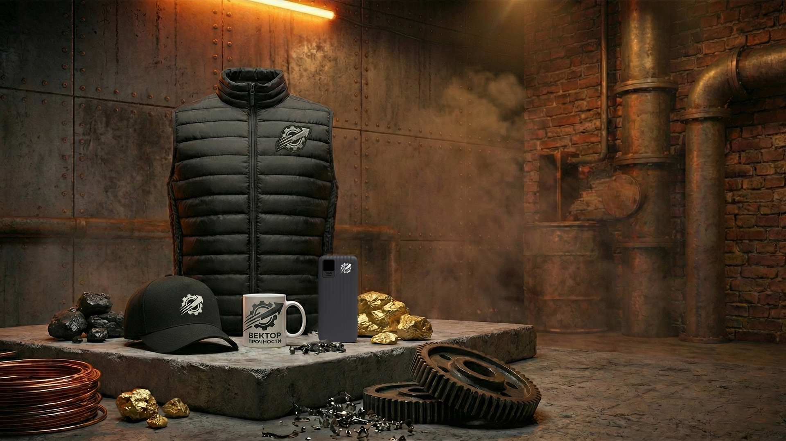
КАПСУЛА «ВЕКТОР ПРОЧНОСТИ»
Комплексное решение, транслирующее надёжность и структурность.
Капсула разработана
для лидеров отрасли машиностроения.
ВАРИАНТЫ КАСТОМИЗАЦИИ
Кружка: сублимация.
Жилет: вышивка шеврона.
Бейсболка: термотрансфер.
Универсальный аккумулятор: тампопечать.
STREAM
АРТ. 704020
BOSTON
АРТ. 50506
WAVE
АРТ. 37172
КРУЖКА
АРТ. 23520

Slide 14
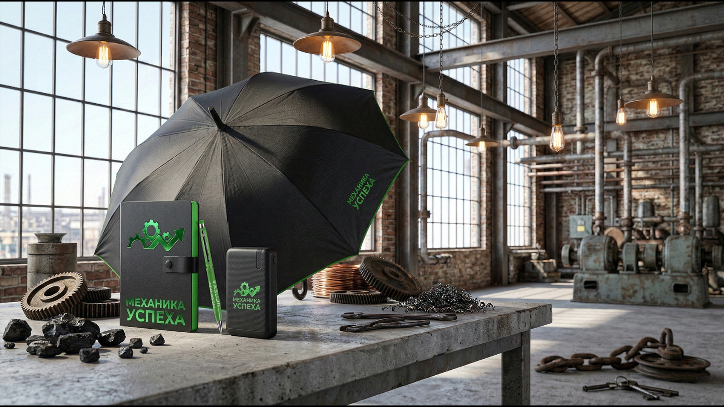
BACK TO BLACK
АРТ. 7432
КАПСУЛА
«МЕХАНИКА УСПЕХА»
Функциональная капсула, вдохновленная точностью машиностроения.
Транслирует идею эффективности
и профессиональной дисциплины.
ВАРИАНТЫ КАСТОМИЗАЦИИ
Ежедневник:
тиснение фольгой.
Аккумулятор: УФ-DTF.
Ручка: круговая гравировка.
Зонт: термотрансфер.
BOOSTY 5
АРТ. 37166
STELLAR
АРТ. 24728
TOUCHWRITER
АРТ. 1102

Slide 15
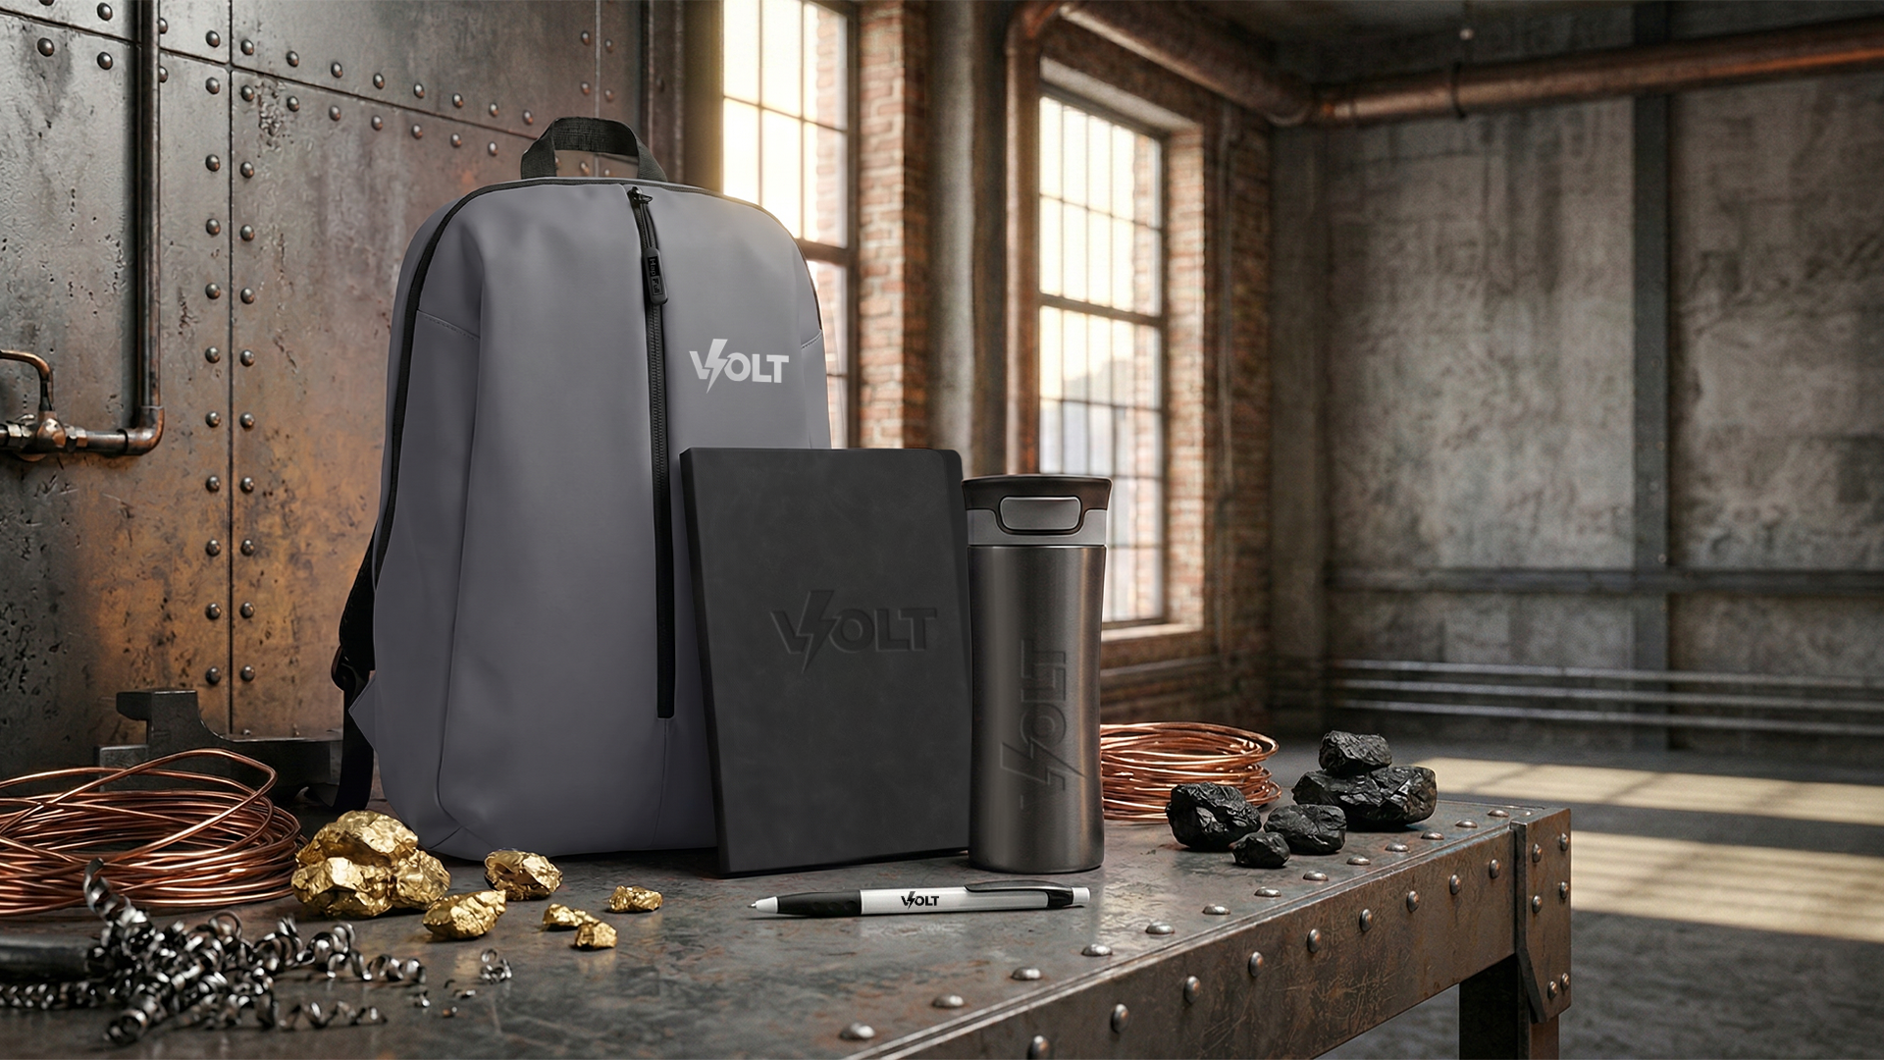
GO
АРТ. 16805
SOLAS
АРТ. 24744
КАПСУЛА
«ЭНЕРГИЯ БАЗЫ»
Подборка, символизирующая потенциал добывающих отраслей.
Капсула транслирует уверенность, формируя образ надёжного промышленного партнёра.
ВАРИАНТЫ КАСТОМИЗАЦИИ
Ежедневник:
тиснение.
Термокружка:
круговая гравировка.
Рюкзак: термотрансфер.
Ручка: тампопечать.
DISCOVER
АРТ. 22100
N9
АРТ. 22809

Slide 16
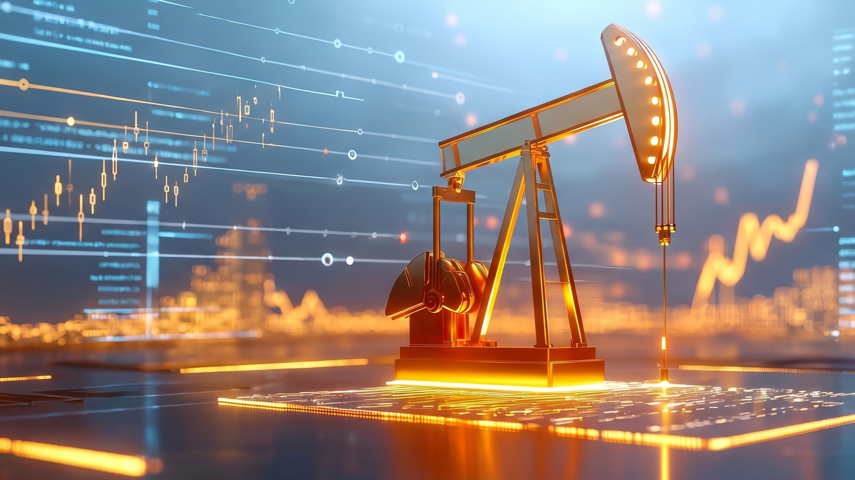


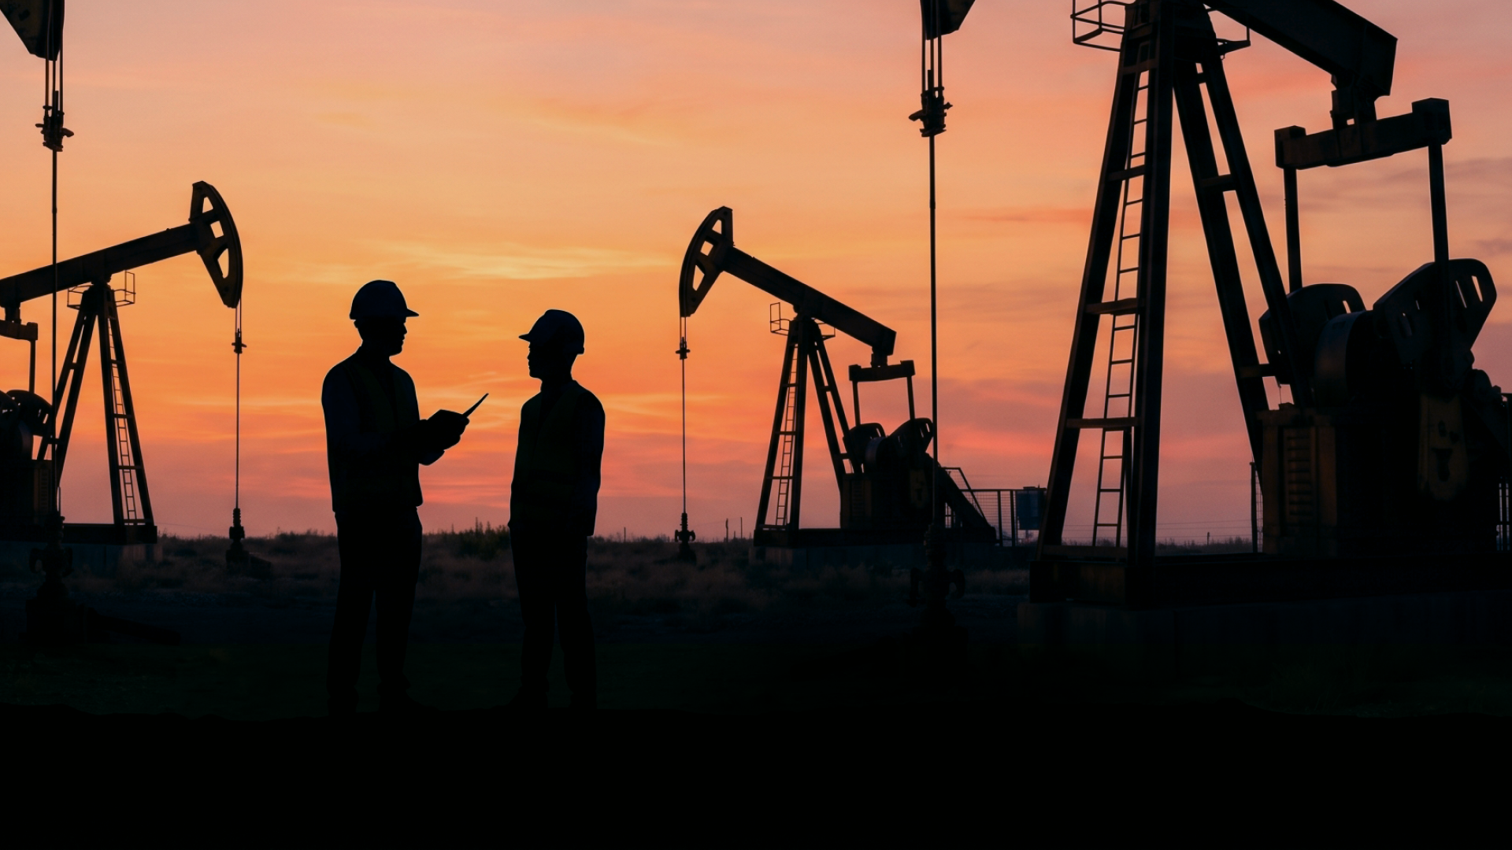
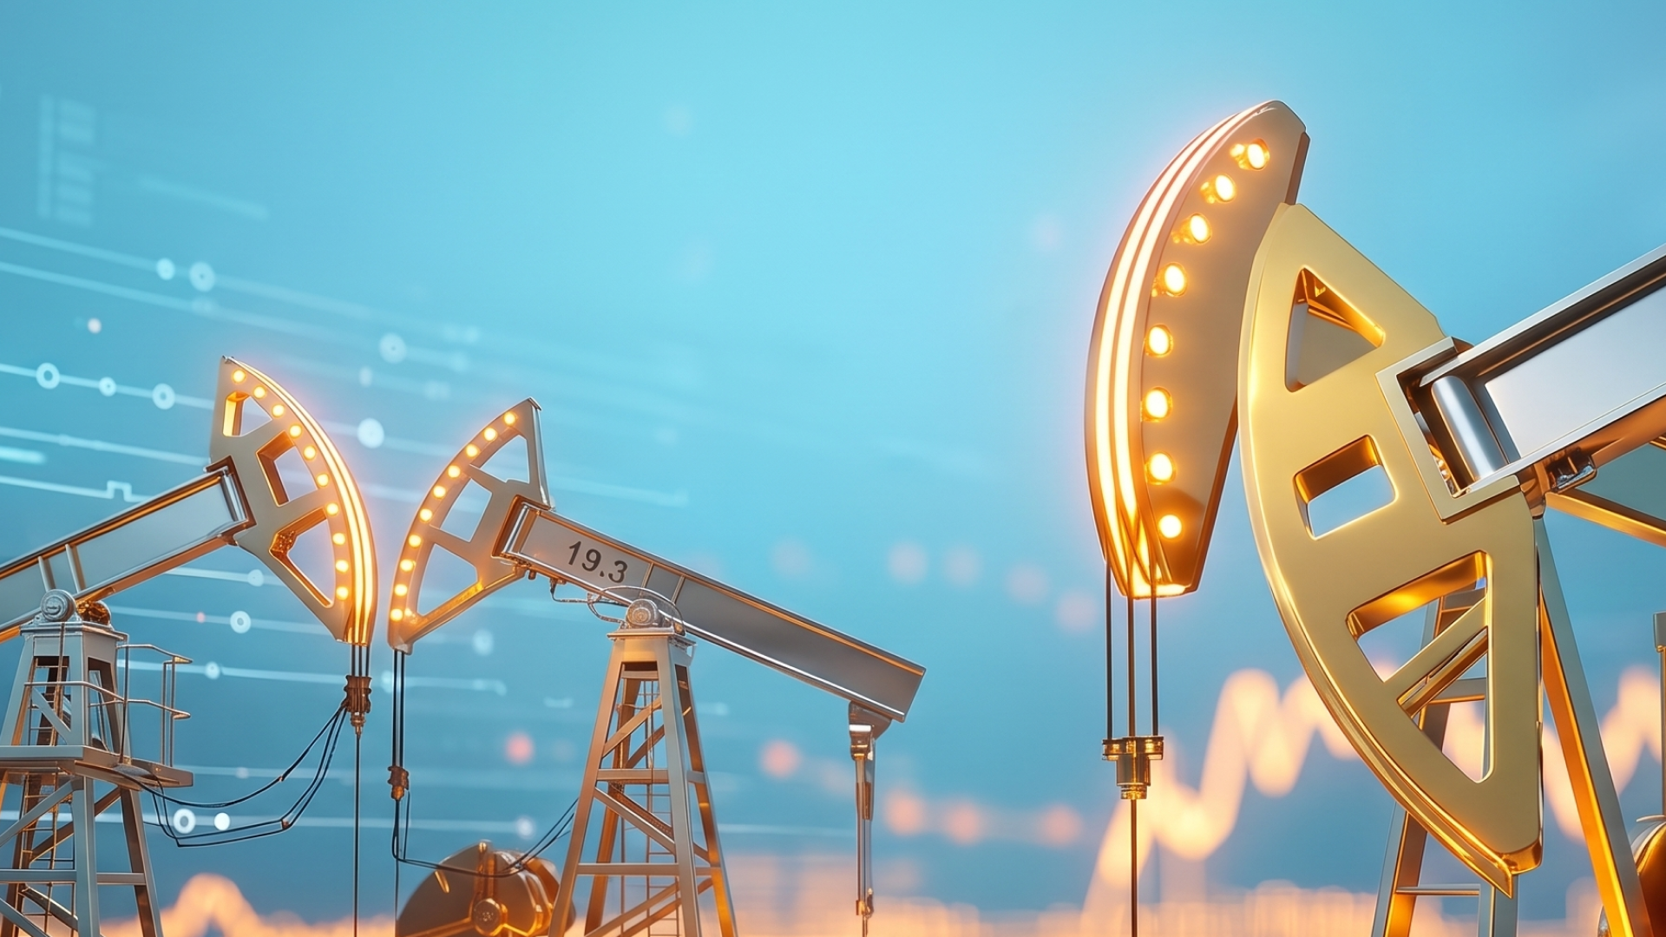
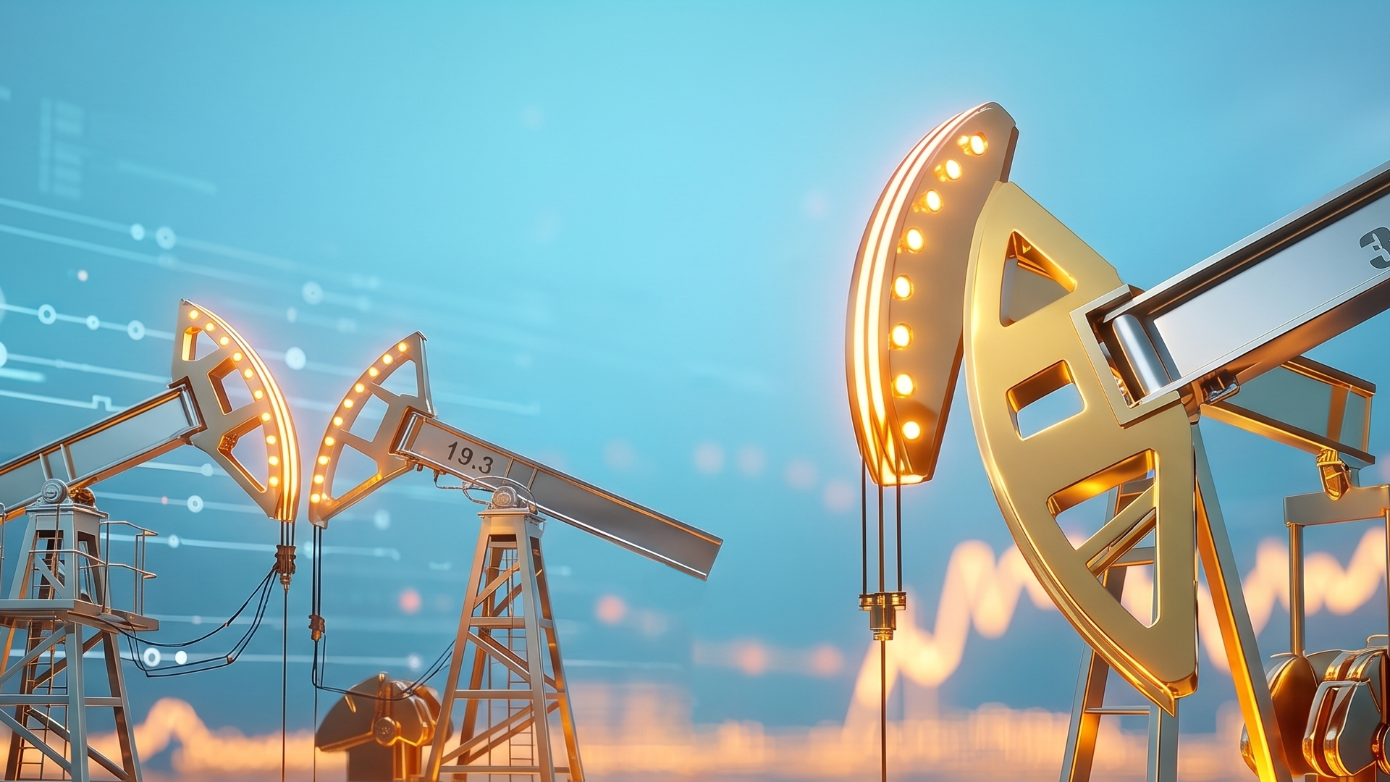
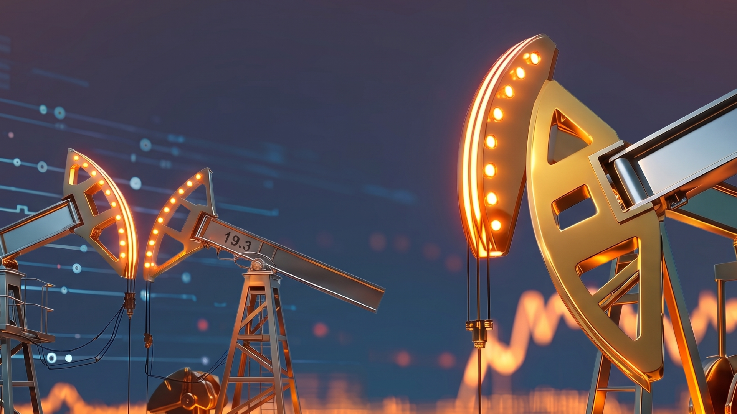



















ДЕЛАЕМ ПРИЗНАНИЕ ОСЯЗАЕМЫМ:
КАЧЕСТВЕННЫЕ НАБОРЫ ДЛЯ ТЕХ,
КТО КАЧАЕТ БУДУЩЕЕ СТРАНЫ.
ДЕНЬ
НЕФТЯНИКА
2026
— подарки, которые работают
каждый день.
+ 7 (800) 200-36-90
Наборы для сотрудников и партнёров.

